Slide 1
HIDROSFERA
REVISÃO

Slide 2
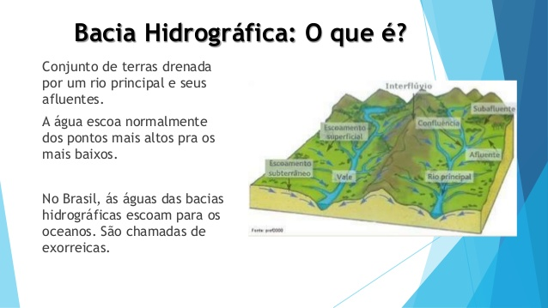
Hidrografia

Slide 3
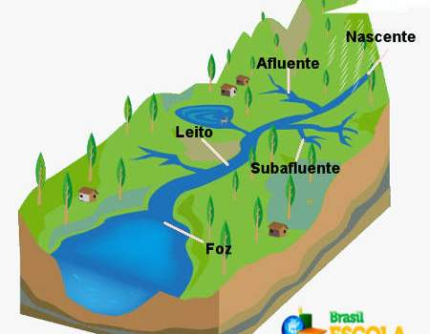
Hidrografia

Slide 4
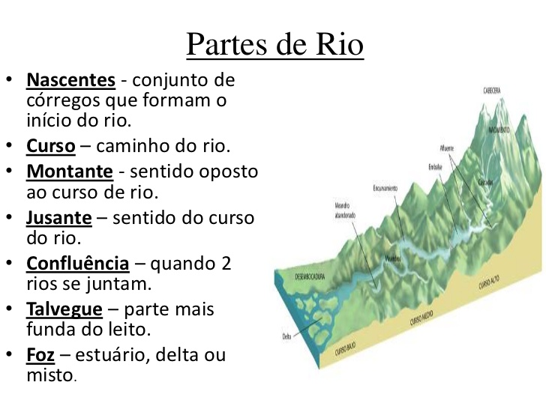
Hidrografia

Slide 5
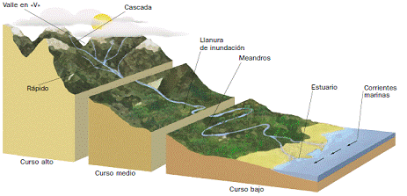

Slide 6

Revisão I
A expressão “Bacia Hidrográfica” pode ser entendida como:
a) o conjunto das terras drenadas ou percorridas por um rio principal e seus afluentes.
b) a área ocupada pelas águas de um rio principal e seus afluentes no período normal de chuvas.
c) o conjunto de lagoas isoladas que se formam no leito dos rios quando o nível de água baixa.
d) o aumento exagerado do volume de água de um rio principal e seus afluentes quando chove acima do normal.
e) o lago formado pelo represamento das águas de um rio principal e seus afluentes.

Slide 7
HIDROGRAFIA BRASIL
Em detrimento da abundancia hídrica, o Brasil se coloca como um privilegiado nesse sentido, uma vez que a escassez de água assola muitos países do mundo.
Apesar dessa riqueza, a população não cuida dos rios, pois diariamente são lançados esgotos, produtos químicos, lixo e muitos outros detritos nos mesmos.

Slide 8
HIDROGRAFIA BRASIL
• Modesta quantidade de lagos.
• Superioridade de rios que deságuam no mar, nascem no interior do país e percorrem em direção ao oceano, chamado de drenagem do tipo exorréica.
• Grande parte dos rios corre sobre planaltos e depressões, esses são os tipos de relevo que mais se destacam no Brasil, favorecendo a instalação de usinas hidrelétricas.

Slide 9
HIDROGRAFIA BRASIL
• Ocorrência de grande parte dos rios do tipo caudalosos, isso significa cursos com elevado volume de água e que não secam (perene), característica derivada do clima úmido. Somente no sertão nordestino ocorre, em determinadas localidades, rios temporários.
• Domínio principal de foz do tipo estuário e alguns rios com foz do tipo delta.
• Os regimes dos rios brasileiros são de predominância do tipo pluvial, isso quer dizer que os períodos de cheias e vazantes são determinados pela ocorrência de chuvas e secas, influência direta do clima na hidrografia.

Slide 10
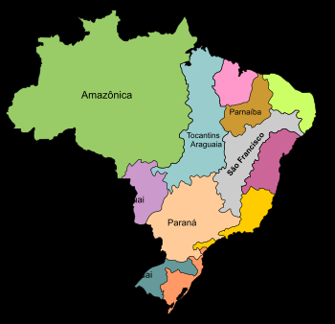
HIDROGRAFIA BRASIL

Slide 11
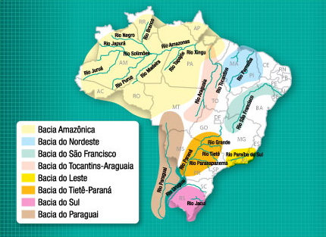
HIDROGRAFIA BRASIL

Slide 12
HIDROGRAFIA BRASIL
Bacia Amazônica
É a maior bacia do mundo, com o maior rio do mundo em extensão, profundidade, largura e vazão d´ água. É a única bacia que tem sua nascente principal fora do país. Apesar de ser caracteristicamente de planície, muito utilizado para o transporte (considerado a estrada da região Norte do país), pela quantidade de água e a forte correnteza, tem grande potencial hidrelétrico. Importante fonte de água para a floresta.

Slide 13
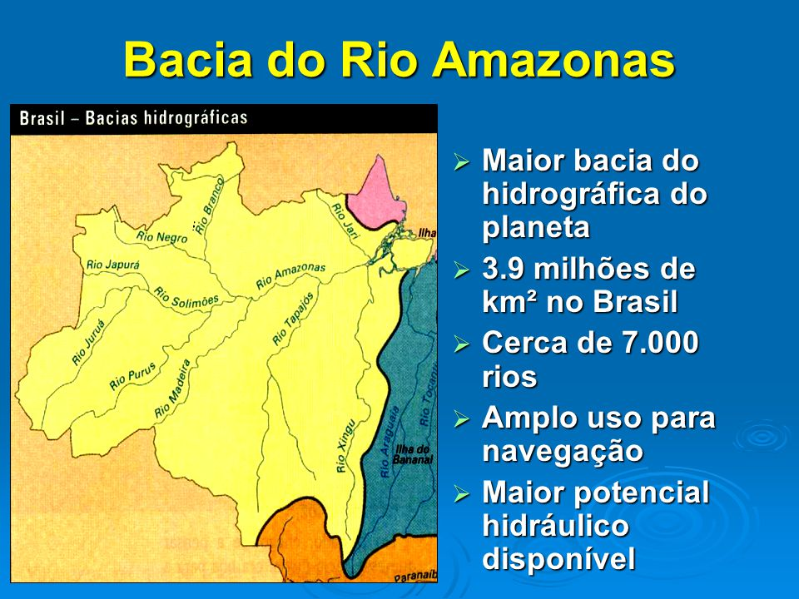
HIDROGRAFIA BRASIL

Slide 14
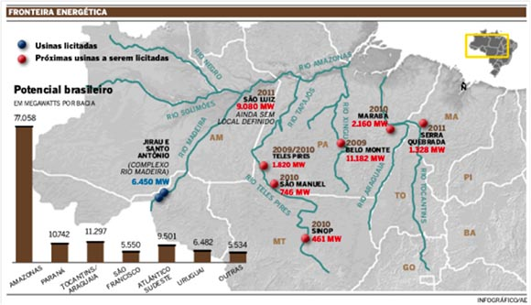
HIDROGRAFIA BRASIL

Slide 15
HIDROGRAFIA BRASIL
Bacia do Tocantins-Araguaia: nasce na parte central do país e segue em direção ao norte. São os dois rios que se encontram, formando uma foz. Também fundamental para o transporte. Os rios da região foram bastante degradados por conta da mineração. Hoje, a Empresa Vale, utiliza muito o rio para o transporte de suas produções em Carajás. É a maior bacia totalmente brasileira.

Slide 16
HIDROGRAFIA BRASIL
Bacia do São Francisco
Nasce em Minas Gerais, na Serra da Canastra, vai em direção ao Sertão Nordestino e tem sua foz entre os estados de Alagoas e Sergipe. Leva riqueza ao sertão, tornando o solo fértil por onde passa, mas está sofrendo muito com a perda de volume de água por conta da interrupção do fluxo de alguns afluentes, abastecimento de cidades e propriedades agropecuárias. O “prolongamento” do rio São Francisco, a chamada transposição, que é a tentativa de levar água para áreas que não são banhadas naturalmente pelo rio, podem diminuir o fluxo de água até a foz, prejudicando diretamente a “vida” do rio.

Slide 17
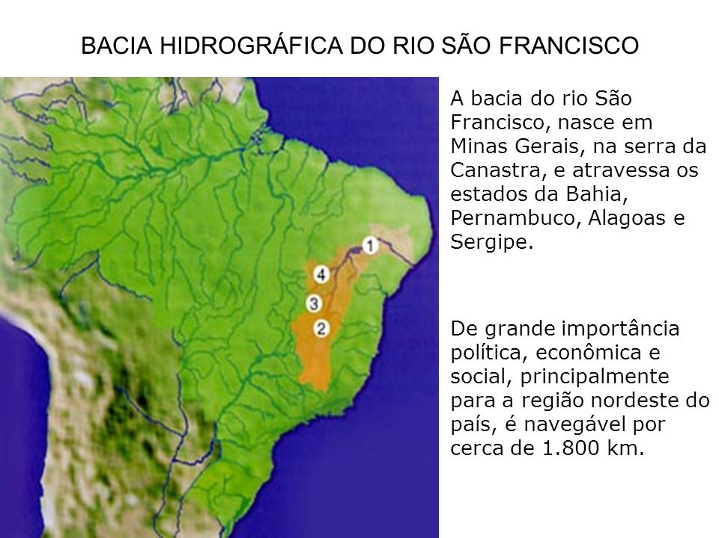
HIDROGRAFIA BRASIL

Slide 18
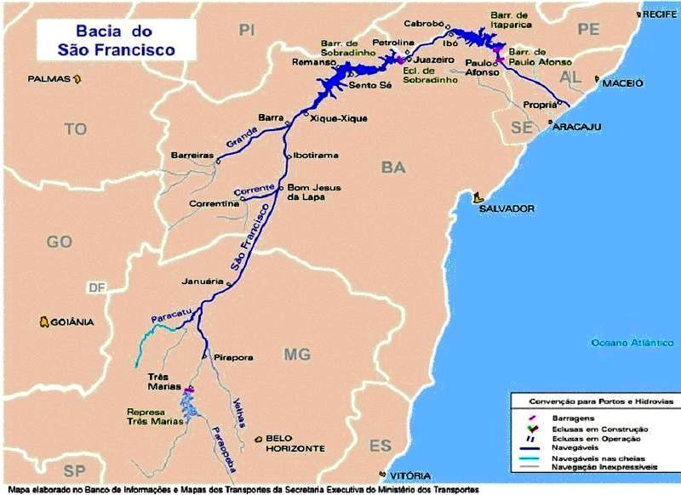
HIDROGRAFIA BRASIL

Slide 19
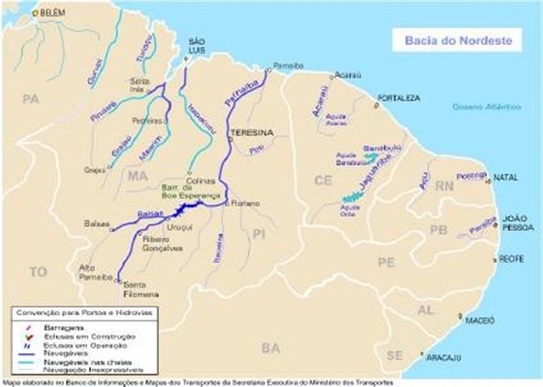
HIDROGRAFIA BRASIL

Slide 20
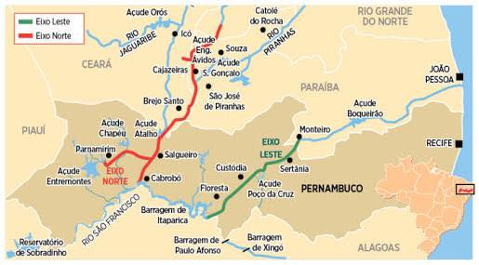
HIDROGRAFIA BRASIL

Slide 21
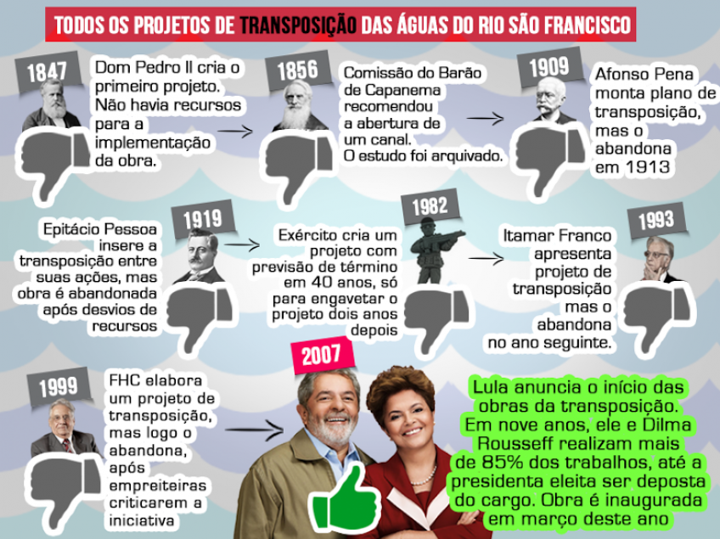
HIDROGRAFIA BRASIL

Slide 22
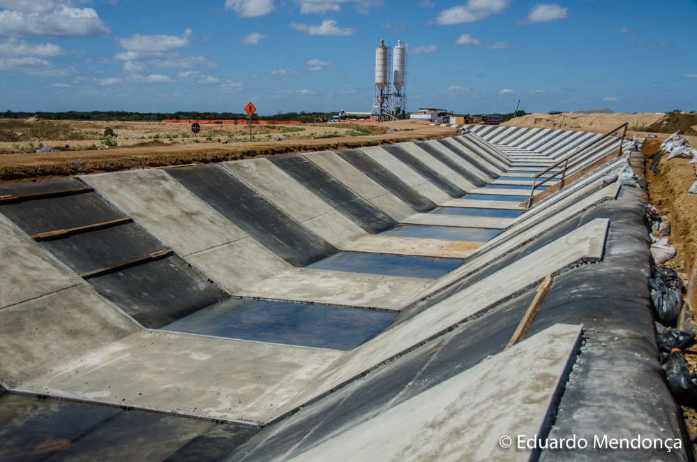
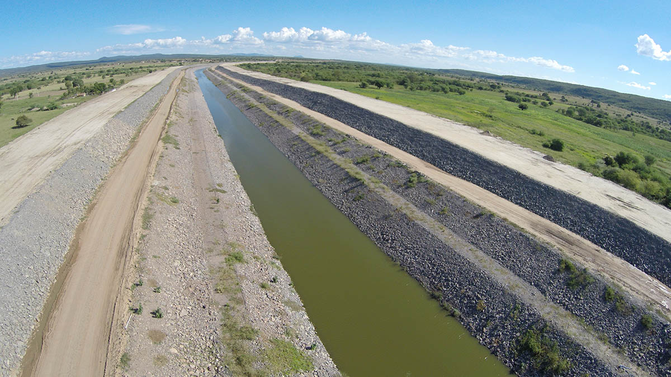
HIDROGRAFIA BRASIL

Slide 23
HIDROGRAFIA BRASIL
Mais de 12 milhões de pessoas beneficiadas em 390 municípios em Pernambuco, Ceará, Paraíba e Rio Grande do Norte, R$ 8,2 bilhões investidos, cerca de 10 mil trabalhadores envolvidos. Os números fazem a integração do Rio São Francisco ser considerada a maior obra infraestrutura para abastecimento de água da história do Brasil.
Prevista para terminar em 2017, a transposição do “Velho Chico” atende a uma demanda de recursos hídricos na região Nordeste do Brasil.
A obra consiste, basicamente, em fazer com que as águas do Rio São Francisco cheguem a outros reservatórios de forma sustentável (ou seja, sem grandes impactos ambientais). Para tanto, a água percorre o trajeto de duas formas: por gravidade (o canal da obra tem uma declive de 3º) ou com a força de estações de bombeamento.
A sustentabilidade da transposição, no entanto, divide opiniões. Movimentos em defesa do rio alegam que o projeto poderia desequilibrar o ecossistema do local. O governo, por sua vez, garante que projetos de revitalização devem compensar possíveis impactos ambientais.
A obra de transposição do Rio São Francisco é dividida em dois eixos: o Norte, que vai do município de Cabrobó (PE) até Cajazeiras (PB) e tem 260 km de extensão, e o Leste, que vai de Floresta (PE) até Monteiro (PB) e tem 217 km. No Eixo Norte, a primeira fase das obras da Meta 1, que conta com a primeira estação de bombeamento (EBI-1), foi entregue no dia 21 de agosto de 2015. Já no Eixo Leste, a primeira estação de bombeamento (EBV-1) foi entregue no ano passado. A previsão é de que seja entregue a EBV-2 em 15 de outubro deste ano.

Slide 24
HIDROGRAFIA BRASIL
Entenda o trabalho feito em uma estação de bombeamento
Há duas possibilidades para a água do Rio São Francisco chegar aos reservatórios dos Eixos Norte e Leste. Uma delas é por gravidade. Ou seja, a água do rio vai descendo suavemente pelos canais. Caso o terreno seja muito elevado, túneis farão com que a água passe pelo subterrâneo. Caso o terreno seja muito baixo, há duas possibilidades: construir aquedutos ou se utilizar de estações de bombeamento. O infográfico abaixo mostra como funciona a estação de bombeamento:
Para chegar do Rio São Francisco até a casa dos moradores da região, a água passa por um longo caminho. O vídeo abaixo mostra as etapas do percurso:
1 – A água sai do rio e desce por gravidade até uma estação de bombeamento.
2 – Na estação, ela é elevada e volta aos canais. Lá continua a descer por gravidade.
3 – Para descer sempre no mesmo ritmo, a água passa por aquedutos e túneis subterrâneos.
4 – No meio do caminho, saídas de água vão abastecer diretamente 390 comunidades vizinhas à obra.
5 – A água que continua pelos canais vai para reservatórios. Em alguns casos, será usada também para gerar energia elétrica.
6 – Dos reservatórios, a água deve chegar até as cidades por meio de planos de saneamento básico. Depois de todo esse processo, enfim, chega às torneiras das casas e à agricultura.

Slide 25
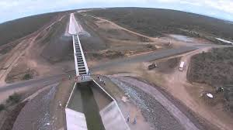
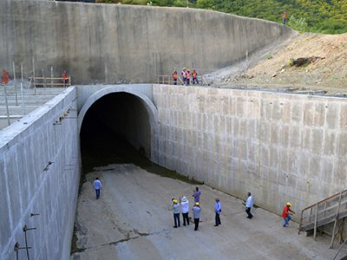
HIDROGRAFIA BRASIL

Slide 26
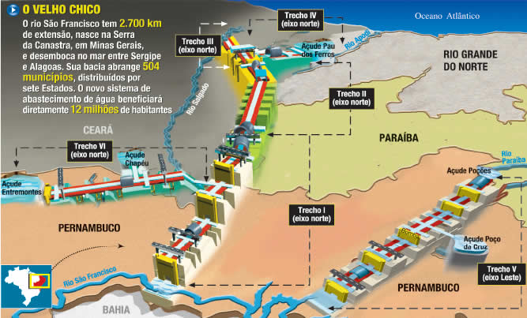
HIDROGRAFIA BRASIL

Slide 27
HIDROGRAFIA BRASIL
O Velho Chico e sua agonia
Recursos federais para revitalização do Rio São Francisco caem 70%. Em uma série especial, o jornal Estado de Minas, mostra que investimento em preservação encolheu, enquanto verba para retirar recursos hídricos da bacia cresceu 47%.
Reprodução jornal Estado de Minas
As erosões que por anos escavaram pastagens nas barrancas do Rio São Francisco, despejando terra, raízes, galhos e árvores inteiras no leito, formaram um dique nos pilares da ponte que corta Iguatama, a primeira cidade por onde passa o curso d’água, no Centro-Oeste de Minas. Por causa da seca, pescadores viram quando essa represa se formou sobre os bancos de areia e reduziu o Velho Chico, de uma c alha de 40 metros de largura e quatro metros de profundidade, a um estreito corredor de 17 metros, tão raso que mal chega a 40 centímetros nas canelas de quem passa por ele. Mas a estiagem não é a única vilã desta que é considerada a pior situação do manancial em todos os tempos. Desde 2011, a região deixou de receber investimentos para ações de preservação, como a conservação de margens, cercamento de nascentes e recomposição de matas ciliares. Está longe de ser uma situação isolada: ela se repete ao longo dos 2.700 quilômetros do curso por cinco estados, já que a União fechou a torneira para a preservação do rio, ao mesmo tempo em que aumentou os investimentos para retirar água da bacia, com as obras de transposição.

Slide 28
HIDROGRAFIA BRASIL
Bacia do Paraguai: situada na região Centro-Oeste, principalmente nos estados do Mato Grosso e Mato Grosso do Sul, é caracteristicamente de planície, muito utilizada para o transporte. Há poucos investimentos nesse setor pela baixa diversidade de produção na região, afirma o governo. Os rios dominam a vida na área do Pantanal, pois no período de chuvas, os rios tendem a aumentar consideravelmente o nível, alagando as região mais baixas, forçando o pecuaristas a deslocarem os gados periodicamente. Libera suas águas para a bacia do rio Paraná.

Slide 29
HIDROGRAFIA BRASIL
Bacia do Uruguai: rios de planície, bastante utilizados para o transporte. É a bacia que libera as águas para o oceano Atlântico.

Slide 30
HIDROGRAFIA BRASIL
Bacia do Paraná: caracteristicamente planáltica, tendo o maior potencial hidrelétrico instalado do país, é nela que estão furnas e Itaipú, por exemplo. Libera suas águas para a bacia do rio Uruguai.

Slide 31
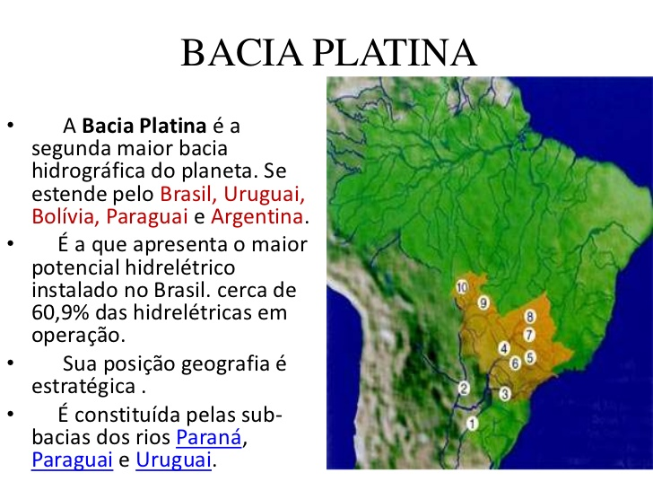
HIDROGRAFIA BRASIL

Slide 32
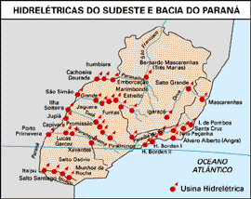
HIDROGRAFIA BRASIL

Slide 33
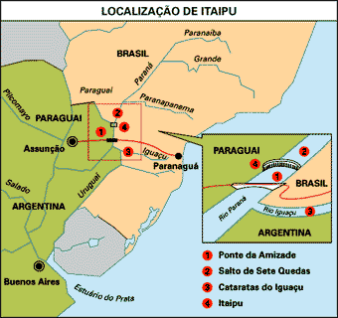
HIDROGRAFIA BRASIL

Slide 34
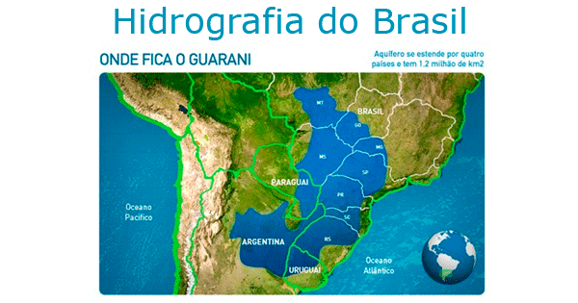
HIDROGRAFIA BRASIL

Slide 35
HIDROGRAFIA BRASIL
Uma das maiores reservas de água potável do mundo, o Aquífero Guarani está a venda pelo governo ilegítimo de Michel de Temer. Os protagonistas dessa operação seria a Nestle e a Coca-cola, que se reuniram com a presidente do Supremo Tribunal Federal (STF), ministra Cármen Lúcia, em um jantar pouco depois da condenação do ex-presidente Lula. Ao que parece, é preciso garantir que Lula não seja candidato de forma nenhuma, já que a operação de privatização das águas brasileiras seria uma das maiores operações econômicas e estratégicas do mercado mundial.

Slide 36
HIDROGRAFIA BRASIL
O projeto de lei, com ementa que não explica nenhum detalhe sobre a criação do tal mercado privado de águas, disfarça a entrega de todos os mananciais de água potável do país, incluindo o aquífero guarani. Essa seria a armadilha do projeto, que se ampara em acusações de “Fake News”, sempre que o assunto é a venda do aquífero.

Slide 37
HIDROGRAFIA BRASIL
O aquífero afeta não só o Brasil mas, países vizinhos e a sua exploração indiscriminada por empresas privadas configura um verdadeiro crime contra o povo brasileiro, já que essas águas subterrâneas são uma reserva estratégica para o futuro da humanidade. Privatizar as águas brasileiras é acabar com a soberania nacional.

Slide 38
Revisão I
Analise as afirmativas e marque a que está INCORRETA.
a) Com 7 milhões de quilômetros quadrados, a bacia hidrográfica Amazônica é considerada a maior do planeta.
b) No Brasil, a bacia hidrográfica do Paraguai está presente nos estados de Mato Grosso e Mato Grosso do Sul, tendo o Paraguai como principal rio.
c) Os estados do Rio Grande do Sul e Santa Catarina abrigam a bacia hidrográfica do Uruguai, que possui grande potencial hidrelétrico.
d) A maior bacia hidrográfica exclusivamente brasileira é a Tocantins-Araguaia, com extensão de aproximadamente 967 mil quilômetros quadrados.
e) A bacia hidrográfica do São Francisco é a que possui a maior possibilidade de navegação no Brasil.

Slide 39
Revisão I
Leia as afirmativas abaixo sobre a hidrografia brasileira:
I. É a maior das três bacias que formam a Bacia Platina, pois possui 891.309 km2, o que corresponde a 10,4% da área do território brasileiro.
II. Possui a maior potência instalada de energia elétrica, destacando-se algumas grandes usinas.
III. Em virtude de suas quedas d'água, a navegação é difícil. Entretanto, com a instalação de usinas hidrelétricas, muitas delas já possuem eclusas para permitir a navegação.
Estas características referem-se à bacia do:
a) Uruguai
b) São Francisco
c) Paraná
d) Paraguai
e) Amazonas

Slide 40
Revisão I
Quanto à hidrografia brasileira, julgue os itens a seguir.
I. Em sua maior parte, os rios brasileiros são perenes, com exceção de alguns rios da região semiárida do Nordeste, que podem desaparecer durante uma parte do ano.
II. Por percorrer uma região de planalto, a maior parte da bacia do Paraguai apresenta-se encachoeirada, permitindo intenso aproveitamento hidroelétrico.
III. Em função da característica climática da região Sul, com chuvas concentradas numa determinada época do ano, seus rios apresentam uma vazante acentuada.
Assinale
a) se for correta apenas a afirmativa I.
b) se forem corretas apenas as afirmativas I e II.
c) se forem corretas apenas as afirmativas I e III.
d) se forem corretas apenas as afirmativas II e III.
e) se forem corretas as afirmativas I, II e III.

Slide 41
Revisão I
Hidrografia do Brasil: Assinale a alternativa que contém duas causas que prejudicam a navegação ﬂuvial no Brasil.
a) A maior parte dos rios é de planalto e os rios de planícies situam-se longe das áreas mais desenvolvidas.
b) Os rios não têm volume de água suficiente e as embarcações são muito deficitárias.
c) A rede de drenagem é endorréica e os rios de planícies encontram-se fora das áreas mais desenvolvidas.
d) O custo de transporte rodoviário é baixo e a expansão da rede ferroviária foi rápida.
e) A maioria dos rios é intermitente e as embarcações possuem pequeno calado.

Slide 42
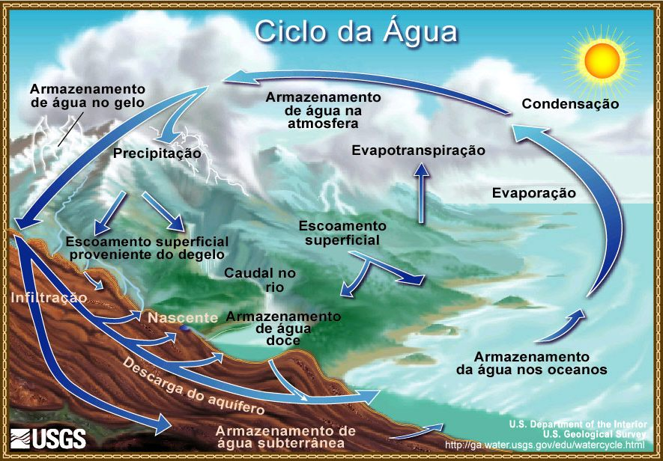
Hidrosfera

Slide 43
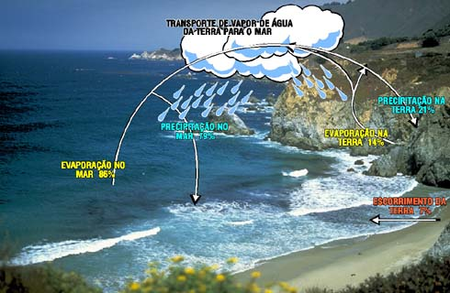
Hidrosfera

Slide 44
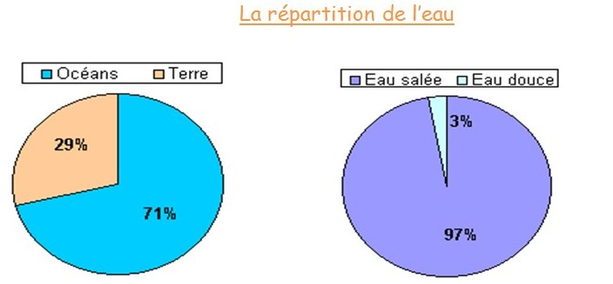
Hidrosfera

Slide 45
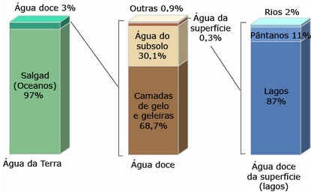
Hidrosfera

Slide 46
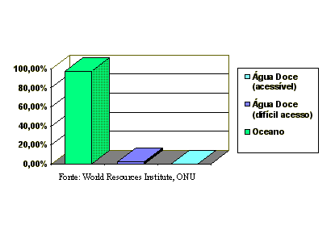
Hidrosfera

Slide 47
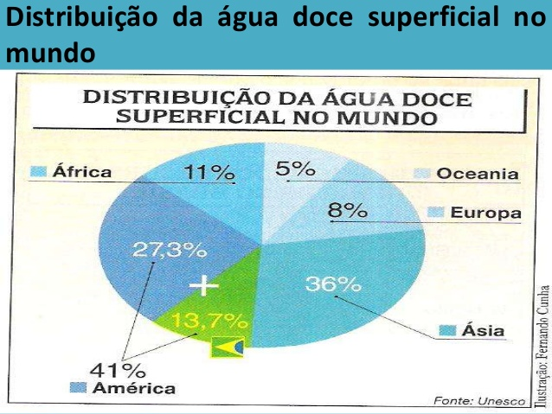
Hidrosfera

Slide 48
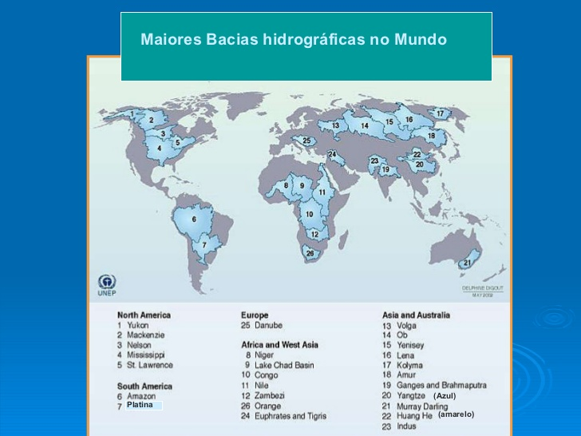
Hidrosfera

